Slide 1
第四組 網路商店設計實務 報告
組員：B03090006 黃于庭
B03090028 楊詩琪
B03090058 呂孟庭

Slide 2

目錄
如果你們的公司倒了，我的網站怎麼辦？
網頁設計的真正價值是什麼？
如何定義「靜態網頁」和「動態網頁」？
舉例：靜態網頁
舉例：動態網頁
個人工作室和網頁設計公司的優缺點為何？
參考資料

Slide 3
如果你們的公司倒了，我的網站怎麼辦?
每個企業都無可避免會遇到有客戶提出這樣子的假設問題。
對於尚未合作前的客戶，我們提出的初步信任方式，
如下 ：
評估網頁設計公司的成功案例可性度。
提出的網頁設計報價書以及合約書。
承諾若經營不擅而倒閉，將對所有客戶先進行律師 函通知。

Slide 4

如果你們的公司倒了，我的網站怎麼辦？
網頁設計公司有許多種型態，有專門在設計套版網站的網頁設計公司，也有客製化的網頁設計公司。無論是何種型態的網頁設計公司，其實不提供程式碼給客戶保存的原因也很簡單，若是客戶擅自進行程式複製、刪除、修改而動到了程式碼後續要修理 bug 的時間，以及責任釐清的問題，實在複雜。因此於合約書中載明，若經發現客戶得到我司提供之程式碼後擅自複製、刪除、修改，則保固服務立刻中止。

Slide 5

網頁設計的真正價值是什麼？
網頁設計決定你企業的形象，形象決定產品的價值
網頁設計是一門結合許多專業領域而產生的行業，一個純靜態 HTML 頁面的網站，最基本要有一位專業的網頁視覺設計師，除了要有創意、有設計美感，懂得操作影像處理軟體外，還要學會 HTML 及 CSS 語法，並經過切版處理程序，才能將原本靜止的圖像轉成有互動效果、可點選連結的網頁，如果還要加上動畫，則要有另外一位專業的動畫設計師來處裡，以符合現在手機版網站不支援 Flash 的情況。

Slide 6
網頁設計的真正價值是什麼？
當你擁有一個網頁後，需要後台管理功能，那就必須有一位專業的網站程式設計師來撰寫後台管理程式，由於後台的網站內容需要資料庫來進行存取，所以還需要一位專業的資料庫工程師來共同進行網站開發，而網站想要能夠穩定的運作，不會當機、不會中毒、不會被駭客入侵，就必須要有更專業的網路安全工程師來進行伺服器環境架設及主機維護。

Slide 7

如何定義「靜態網頁」和「動態網頁」？
靜態網頁： 所謂的靜態網頁是指沒有包含動畫(Flash動畫或Gif動畫)的純文字及圖片網頁，例如：.html 網頁。
動態網頁：有包含程式功能，可以透過後台管理介面來改變文字或圖片內容，因為網頁的內容經常在改變，因此稱為動態網頁，例如：JavaScript、VBScript、ASP和PHP。

Slide 8
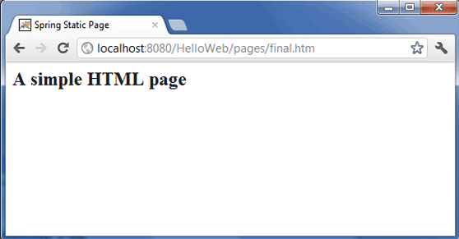
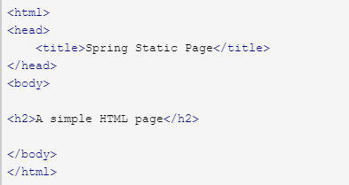
靜態網頁

Slide 9
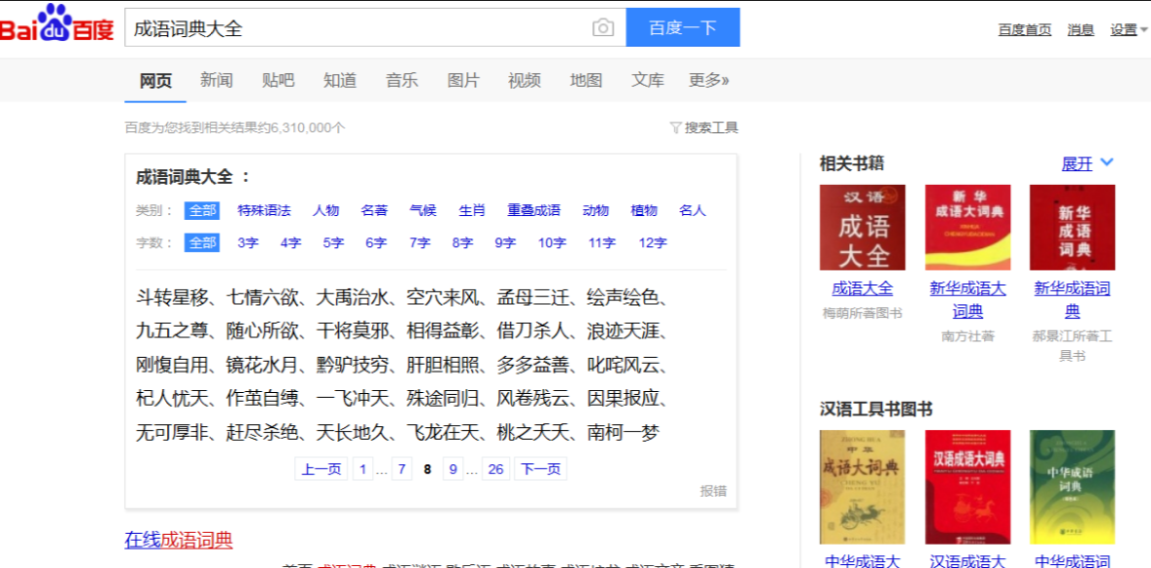
動態網頁：百度

Slide 10
個人工作室和網頁設計公司的優缺點為何？
個人工作室
優點：經營成本低
缺點：
公司規模比較小，資金不足，收入不穩定，容易發生倒閉情形，對於客戶比較沒有保障。
團隊人數比較少，無法專業分工，缺乏部門規畫。
專業能力比較弱，網站設計的每一個環節無法由不同的專業人員處理。
溝通能力比較差，創業者通常是設計師或工程師出身，缺乏溝通協調能力。
設計能力比較低，設計師可能沒經過完善的專業訓練，實務經驗較為不足。

Slide 11
個人工作室和網頁設計公司的優缺點為何？
設計風格比較少，設計師人數不多，無法針對不同屬性的案件來進行設計，風格變化不多，原創性低。
結案速度比較慢，缺乏完善的網站規劃與細節溝通，人員不足也容易造成案件執行時間冗長，效率低落。
功能修改比較困難，工程師人員不足或者需要外包，處理後續的網站功能新增及修改較為困難，也無法開發較複雜的網站系統。
資料內容較易外洩，工程師經常缺乏專業的技能及豐富的經驗，無法事前防範駭客入侵、資料外洩等問題。
網站運作較不穩定，缺乏專業的網管人員，無法進行完善的主機規劃，只能讓客戶自行租用虛擬主機，不能保障網站運作及資料備份。

Slide 12
個人工作室和網頁設計公司的優缺點為何？
網頁設計公司
優點：
公司規模比較大，資金比較充足，不容易發生倒閉情形，對於客戶比較有保障。
團隊人數比較多，不同的領域皆有專業分工，部門規畫較為完善。
專業能力比較強，具備網頁設計師、動畫設計師、程式設計師、資料庫工程師、網管人員、專案規劃人員等，網站設計的每一個環節都由個別專業人員處理。
溝通能力比較好，具有專人與客戶進行案件的前置作業溝通，確保網站製作方向正確。
設計能力比較高，設計師通常經過較完善的專業訓練，且具備較豐富的實務經驗。

Slide 13

個人工作室和網頁設計公司的優缺點為何？
設計風格比較多，每一位設計師都有不同的設計風格，可針對不同屬性的案件來進行設計，風格多變，原創性高。
結案速度比較快，透過完善的網站規劃與詳盡的細節溝通，更能縮短案件執行時間，提高效率。
功能修改比較容易，網頁設計公司通常具備多位工程師，能專門處理後續的網站功能新增及修改，可開發的系統複雜度也比較高。
資料內容比較安全，工程師具備專業的技能及豐富的經驗，可事前防範駭客入侵、資料外洩等問題。
網站運作比較穩定，透過專業的網管人員，進行完善的主機規劃，建置規模較大的主機，保障網站運作及資料備份。
缺點：經營成本高

Slide 14
參考資料
http://tw.gitbook.net/spring/spring_static_pages_example.html
https://www.pkthink.com/knowledge-list.asp?nw_type=7
https://www.google.com.tw/search?espv=2&biw=1745

Slide 15


